Slide 1
自分レビューの要件定義
自分の一日を記録し、星とグラフで振り返る
基本機能
スレッド設定・通知
・一日の出来事を投稿（文章は必須）
・星評価はスレッド設定に応じて入力
・画像は任意：JPG／PNGを最大4枚、各5MBまで
・日別平均を折れ線、投稿数を棒で表示
・全体評価は日別平均の平均。日ごとを同じ重さで集計
・初期スレッド「一日の評価」は削除不可
・新規スレッドは星集計ON／1時間削除OFF
・1時間削除ONなら星集計OFF。本文・画像を削除
・22時にメール通知（初期設定：毎晩）
・PCとアプリサーバー稼働中に送信
第5週の候補（第4週までの進み具合で再検討）
第一候補：1時間で消えるスレッド ／ 候補：画像投稿・22時メール通知
配色：背景 #ECFAFF 文字 #20526B アクセント #E97832
Notes:
アプリの目的と機能は、学生との相談で決めた内容。

Slide 2
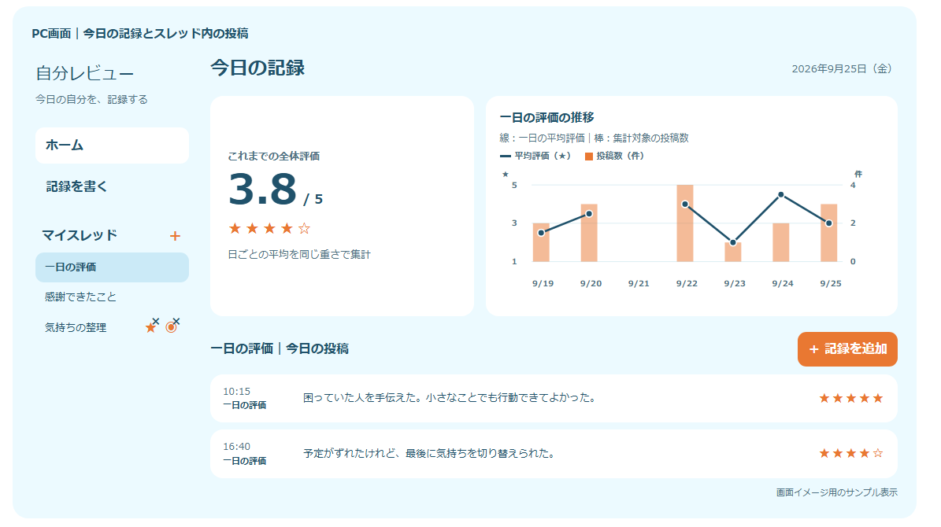
画面イメージと保存データ
操作
スレッドを選び、文章・必要な星・任意の画像を投稿。
投稿はスレッド内で確認。日付が変わると日別平均を更新。
保存する情報
投稿：日付・時刻・スレッド・文章・星・画像名
スレッド：名前・星集計・1時間削除の設定
文章と設定はJSON、画像はファイルとして保存。
画面の日付・評価・投稿はイメージ用のサンプル
Notes:
数値、日付、投稿文は画面イメージ用のサンプル。画像・メールの仕様は授業の進み具合に合わせて見直す。

